Slide 1
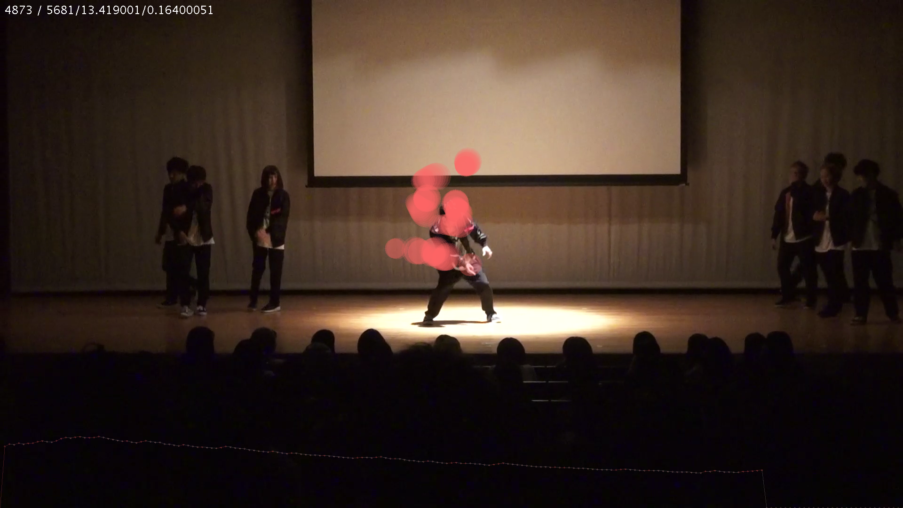
↑左から順に
現在のフレーム
総フレーム数
現在のSC
SC変化量
↓視線を表示
通常は白、
SC上昇時は赤で表示

